Slide 1
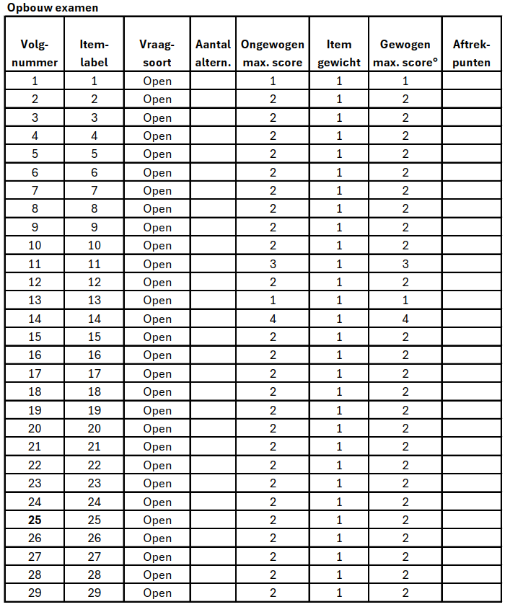
Structuur van het examen
Totaal
59
29
Punten
Open vragen
Circa 3
75-80%
Theorie
Minuten
per punt
De rest
Rekenen & tekenen
Bron: CITO, documenten CE’s vwo - 2025

Slide 2



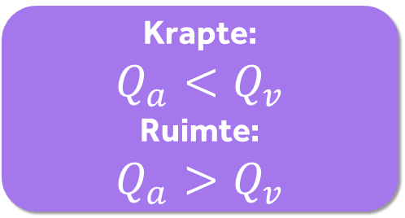



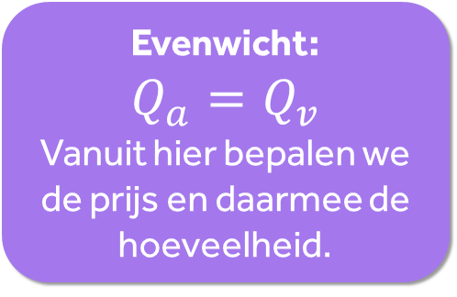
Markt (vraag en aanbod)
$$P$$
$$Q_{a}$$
Markt
Vragers
Aanbieders
$$P_{e}$$
Evenwicht:
$$Q_{a}=Q_{v}$$
Vanuit hier bepalen we de prijs en daarmee de hoeveelheid.
Vragers zijn áltijd de betalers!
Krapte:
$$Q_{a}<Q_{v}$$
Ruimte:
$$Q_{a}>Q_{v}$$
$$Q_{v}$$
$$Q_{e}$$
$$Q$$

Slide 3

Markt (surplus en doelmatigheid)
$$P$$
$$Q_{a}$$
Economisch surplus
$$CS+PS$$
Economisch doelmatig
Het surplus op de markt is maximaal.
De markt werkt dus Pareto-efficiënt.
CS
$$P_{e}$$
Kritische kanttekeningen:
PS
A
Efficiëntie is niet altijd rechtvaardig
B
Externe effecten worden niet meegenomen
C
De markt levert geen collectieve goederen
D
Surplus is een beperkte welvaartsmaatstaf
$$Q_{v}$$
Hierom grijpt de overheid wel eens in!
$$Q_{e}$$
$$Q$$

Slide 4
Markt (overheidsingrijpen)
Overheidsingrijpen
Collectieve goederen
Heffingen en subsidies
Maximum- en minimumprijzen
Verboden, quota, kwaliteitseisen
Deze goederen zijn
niet rivaliserend en
niet uitsluitbaar
Hierdoor wordt gebruik van een dienst of goed geremd of gestimuleerd
Afwijking van het evenwicht om vragers of aanbieders te beschermen
Een beperking op de hoeveelheid en het soort verhandelde goederen
Hierdoor neemt het totale surplus af. Dit wordt welvaartsverlies of het deadweight loss genoemd.

Slide 5


















Maximum- en minimumprijzen
Maximumprijs
Minimumprijs
$$P$$
$$P$$
$$Q_{a}$$
$$Q_{a}$$
$$P_{min}$$
Overschot
$$P_{e}$$
$$P_{e}$$
$$P_{max}$$
Tekort
$$Q_{v}$$
$$Q_{v}$$
$$Q_{a}$$
$$Q_{e}$$
$$Q_{v}$$
$$Q$$
$$Q_{v}$$
$$Q_{e}$$
$$Q_{a}$$
$$Q$$
Een maximumprijs ligt altijd onder het evenwicht, om de vragers te beschermen.
Een minimumprijs ligt altijd boven het evenwicht, om de aanbieders te beschermen.

Slide 6






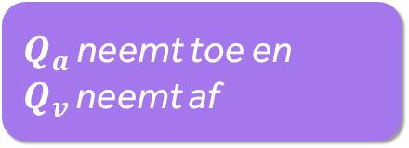








Minimumloon
$$L$$
Beroepsbevolking
(werkenden en werkzoekenden)
$$Q_{a}$$
Gevolgen van een minimumloon
$$P$$
$Q_{a}$ neemt toe en
$Q_{v}$ neemt af
De armste bevolking krijgt meer betaald
$$Q_{a}$$
Werkloosheid
$$L_{min}$$
De werkloosheid neemt toe
De bestedingen nemen toe
$$P_{e}$$
$$P_{max}$$
Overheidsuitgaven stijgen en –inkomsten dalen
De vraag naar arbeid neemt toe
Tekort
Het overheidssaldo neemt af
De werkloosheid neemt af
$$Q_{v}$$
Werkgelegenheid
(bezette banen en vacatures)
$$Q_{v}$$
$$Q_{a}$$
$$Q_{e}$$
$$Q_{v}$$
$$Q$$
Laat je antwoordroute van de vraagstelling en de context in de opgave afhangen.
$$Q$$
Arbeidsjaren

Slide 7










Minimumprijzen (overschot en surplus)
$$L$$
$$Q_{a}$$
Stappenplan: opkoopbedrag en surplus
1
Vul $P_{min}$ in bij $Q_{a}$ en $Q_{v}$
$$A$$
Overschot
$$B$$
2
Trek de gevonden aantallen van elkaar af
$$P_{min}$$
3
Vermenigvuldig de uitkomst met $P_{min}$
$$E$$
4
Overheidsuitgaven: arceer vlak $ABCD$
5
Toename surplus: arceer vlak $ABE$
$$Q_{v}$$
$$D$$
$$C$$
$$Q$$

Slide 8
Externe effecten (positief en negatief)
Externe effecten
Positief
Gevolgen van productie of consumptie voor een ánder dan de veroorzaker.
Negatief
Welvaart van de ander neemt toe.
Welvaart van de ander neemt af.
De aanleg van een dijk.
Milieuvervuiling door een fabriek.
Productie
Niet doorberekend in de prijs, dus de maatschappij draait voor de kosten op.
Positief
Negatief
Bloembakken ophangen in de wijk.
Luide muziek afspelen in de trein.
Consumptie

Slide 9
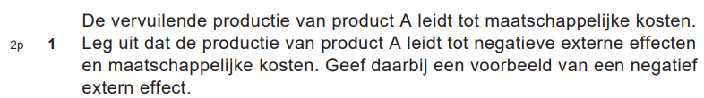

Externe effecten (examenvraag)
De productie van product A is vervuilend en kan de luchtkwaliteit verslechteren.
Verwijzing
Voorbeeld
De kosten van deze vervuiling worden niet door de gebruikers van product A maar door de maatschappij betaald.
Van voorbeeld naar begrip
Bron: eindexamen economie vwo 2024-I

Slide 10










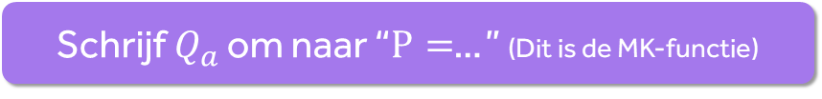



Externe effecten (internaliseren)
De overheid besluit schadelijke productie met €2 per product te belasten.
Casus:
Stappenplan: afwentelingspercentage berekenen
$$P$$
1
Stel $Q_{a}$ en $Q_{v}$ aan elkaar gelijk, bepaal $P$
$$Q_{a}^{h}$$
2
Schrijf $Q_{a}$ om naar “$P=$…” (Dit is de MK-functie)
$$Q_{a}$$
$$P_{h}$$
3
Tel de heffing op bij de $P$-functie
%?
$$P_{e}$$
4
Schrijf de $P$-functie terug naar “$Q_{a}^{h}=$…”
Heffing
5
Stel $Q_{a}^{h}$en $Q_{v}$ aan elkaar gelijk, bepaal $P$
$$Q_{v}$$
6
Druk het prijsverschil uit als % van de heffing
$$Q_{h}$$
$$Q_{e}$$
$$Q$$

Slide 11
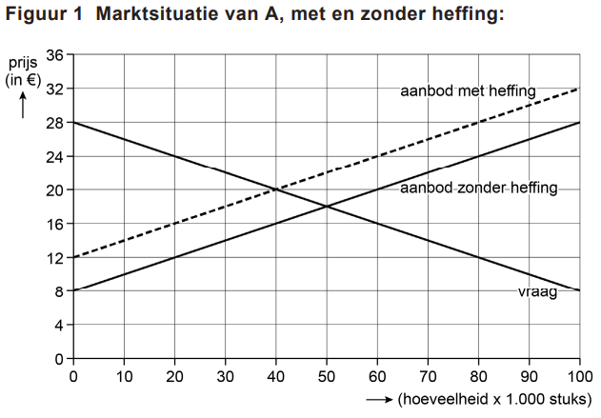
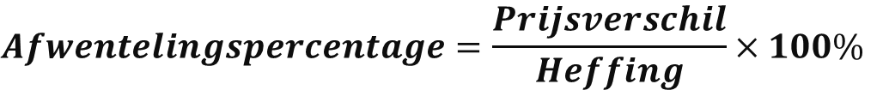

Afwentelingspercentage (examenvraag)
1
De heffing is het hoogteverschil van de aanbodlijnen
$$Heffing=12−8=4$$
2
Het prijsverschil is af te lezen uit de evenwichtspunten
$$Prijs zonder heffing=18$$
$$Prijs met heffing =20$$
3
We berekenen het afwentelingspercentage
$$Afwentelingspercentage=\frac{Prijsverschil}{Heffing}×100\%$$
$$Dus: \frac{20−18}{4}×100\%=50\%$$
Bron: eindexamen economie vwo 2024-I

Slide 12
Marktvormen (onderscheid)
Markt
Weinig
Marktmacht van de aanbieder
Veel
Volledige mededinging
of
Volkomen concurrentie
Monopolistische concurrentie
Oligopolie
Monopolie
Onderscheiden op basis van:
Aantal aanbieders
Het soort product
Toetredingsmogelijkheden

Slide 13
Marktvormen (onderscheid)
Markt
Weinig
Marktmacht van de aanbieder
Veel
Volledige mededinging
of
Volkomen concurrentie
Monopolistische concurrentie
Oligopolie
Monopolie
Aanbieders:
Veel
Soort product:
Heterogeen
Toetreding:
Redelijk vrij
Aanbieders:
Weinig
Soort product:
Homo-/heterogeen
Toetreding:
Beperkt
Aanbieders:
Eén
Soort product:
n.v.t.
Toetreding:
Zeer beperkt
Aanbieders:
Veel
Soort product:
Homogeen
Toetreding:
Vrij
Voorbeeld:
Kleding
Voorbeeld:
Supermarkten
Voorbeeld:
Drinkwater
Voorbeeld:
Suiker

Slide 14
Marktvormen (prijsnemer of -zetter)
Volledige mededinging
of
Volkomen concurrentie
Perfect
Aanbieder is prijsnemer
Dus:
Moet haar aangeboden hoeveelheid aanpassen aan de prijs.
Monopolistische concurrentie
Oligopolie
Niet-perfect
Aanbieder is prijszetter
Maar:
Moet rekening houden met hoe consumenten reageren op de prijs.
Monopolie

Slide 15
Doelstellingen
Bedrijven kunnen verschillende doelstellingen nastreven.
Maximale winst
Maximale omzet
Kostendekking
MO=MK
MO=0
GO=GTK & TO=TK
*
Zoek het snijpunt van
MO en MK, of stel de
functies aan elkaar gelijk.
Zoek het snijpunt van
MO en de Q-as, of stel de
MO-functie gelijk aan 0.
Zoek het snijpunt van
GO en GTK, of stel de
functies aan elkaar gelijk.
1
1
1
*Of: snijpunt TO en TK
Kijk vanuit het snijpunt naar de Q-as voor de afzet, of los de vergelijking op.
Lees op het snijpunt af wat de afzet is, of los de vergelijking op.
Kijk vanuit het snijpunt naar de Q-as voor de
break-evenafzet, of los de vergelijking op.
2
2
2
Kijk vanuit het snijpunt naar de GO-lijn (Qv-lijn) en dan naar de P-as voor de prijs, of voer de afzet in de
GO-functie in.
Kijk vanuit het snijpunt naar de GO-lijn (Qv-lijn) en dan naar de P-as voor de prijs, of voer de afzet in de
GO-functie in.
Kijk vanuit het snijpunt naar de P-as voor de prijs, of voer de afzet in de
GO-functie in.
3
3
3
*Of: naar de €-as voor de break-evenomzet
Let op: Er is maar één lijn vanaf waar je de prijs mag aflezen, de GO-lijn.
GO = Qv = Prijsafzetlijn (bij monopolie, oligopolie en monopolistische concurrentie)
GO = Qv = MO = Prijsafzetlijn (bij volkomen concurrentie / volledige mededinging)

Slide 16










Monopolie (maximale winst)
Als de monopolist maximale winst nastreeft
Stappenplan: omzet bij maximale winst
$$P$$
1
Zoek het punt: $MO=MK$ en bepaal $Q$
2
Trek een streep naar de $GO\text{−}\text{lijn}$
$$P$$
$$MO$$
$$GO$$
3
Lees de prijs af op de linker as
4
Arceer het vlak dat ontstaan is
$$MK$$
5
Bereken de omzet met $P×Q$
$$Q$$
$$Q$$

Slide 17



Monopolie (maximale winst)
Als de monopolist maximale winst nastreeft
Stappenplan: maximale winst berekenen
$$P$$
1
Zoek het punt: $MO=MK$ en bepaal $Q$
2
Trek een streep van $GTK$ naar $GO$
$$P$$
$$MO$$
$$GO$$
3
Lees de prijs af op de linker as
$$GTK$$
4
Arceer het vlak dat ontstaan is
$$MK$$
5
Bereken de winst met $(P−GTK)×Q$
$$Q$$
$$Q$$

Slide 18
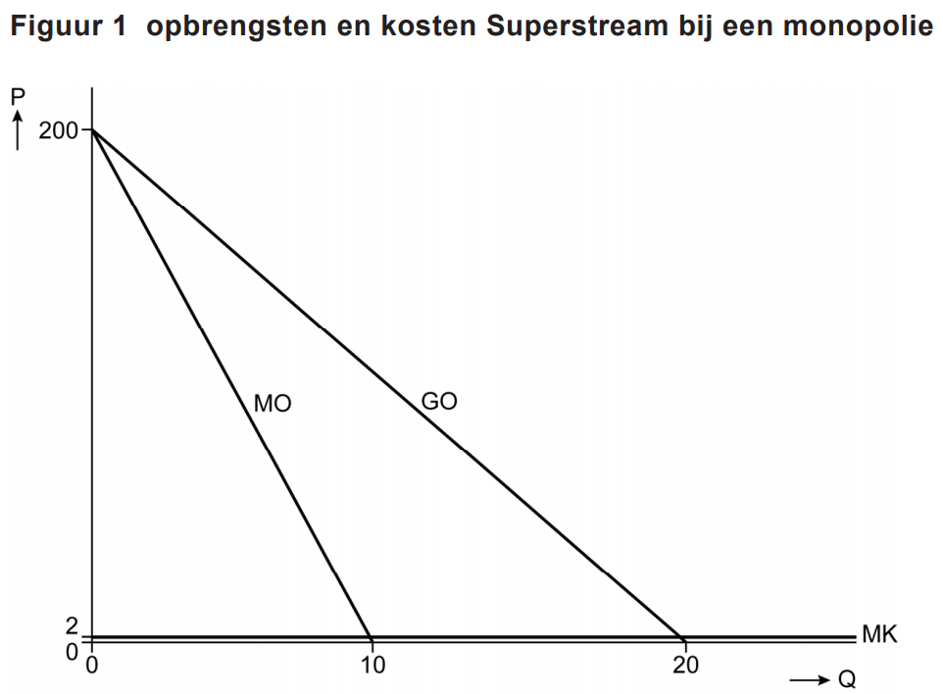
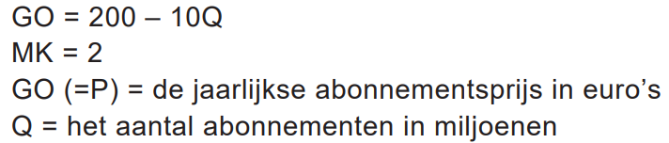





Monopolie (maximale winst)
1
Bepaal de MO-functie en stel gelijk aan MK.
$$MO={TO}^{′}$$
&
$$TO=GO×Q$$
$TO=GO×Q→\left(200−10Q\right)×Q=200Q−{10Q}^{2}$
$$MO={TO}^{′}→ =200−20Q$$
$$MO=MK→200−20Q=2$$
2
Bereken P met behulp van de bepaalde Q.
$$MO=MK→200−20Q=2→Q=9,9$$
$$=P$$
$$P=GO=200−10Q→200−10×9,9=101$$
Bron: eindexamen economie vwo 2023-I

Slide 19
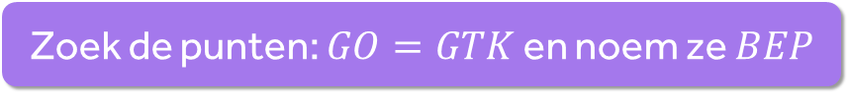




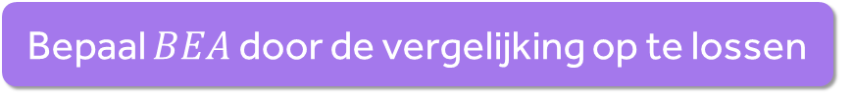




Monopolie (kostendekking per product)
Als de monopolist kostendekking nastreeft
Stappenplan: break-evenpunten bepalen
$$P$$
1
Zoek de punten: $GO=GTK$ en noem ze $BEP$
$$P_{1}$$
$${BEP}_{1}$$
2
Bepaal vanuit de $BEP$-en $BEA$ en $P$
OF
$$MO$$
$$GO$$
2
Bepaal $BEA$ door de vergelijking op te lossen
$$P_{2}$$
$${BEP}_{2}$$
$$GTK$$
3
Bepaal $P$ door $Q$ te substitueren in $GO$
$$MK$$
Deze grafiek is op gemiddeld niveau, het kan ook in totaal!
$${BEA}_{1}$$
$${BEA}_{2}$$
$$Q$$

Slide 20













Monopolie (kostendekking in totaal)
Als de monopolist kostendekking nastreeft
Stappenplan: break-evenpunten bepalen
$$€$$
1
Zoek de punten: $TO=TK$ en noem ze $BEP$
$$TK$$
$${BEO}_{2}$$
2
Bepaal vanuit de $BEP$-en de $BEA$ en $BEO$
$${BEP}_{2}$$
OF
$${BEO}_{1}$$
2
Bepaal $Q$ door de vergelijking op te lossen
$${BEP}_{1}$$
$$TO$$
3
Substitueer $Q$ in $TO$ en $TK$
$${BEA}_{1}$$
$${BEA}_{2}$$
$$Q$$

Slide 21
Speltheorie (simultaan en sequentieel spel)
Simultaan spel
Sequentieel spel
De spelers nemen gelijktijdig hun beslissing.
De spelers nemen hun beslissing ná elkaar.
Onderlinge communicatie is vaak niet mogelijk of niet toegestaan.
De eerste speler kan een voordeel behalen.
Spelers gebruiken best-response methode om hun keuze te maken.
Spelers gebruiken een beslisboom om hun keuze te maken.
Korting
Geen korting
Korting
-1;-2
Bedrijf 2
-1
-2
+2
-4
Korting
Korting
Geen korting
+2;-4
Bedrijf 1
Korting
-2;+3
Geen korting
Bedrijf 2
-2
+3
0
0
Geen korting
Geen korting
0;0

Slide 22
Speltheorie (pay-off matrix en beslisboom)
DS
Korting
Geen korting
1
Bepaal per speler de best response per keuze van de ander
Nash-evenwicht
-1
-2
+2
-4
Korting
2
Bepaal per speler de dominante strategie
DS
3
Bepaal het evenwicht en het optimum
Optimum
-2
+3
0
0
-1;-2
Korting
Geen korting
Bedrijf 2
Evenwicht
Korting
Geen korting
+2;-4
Bedrijf 1
Let op!
Je antwoorden moeten zorgvuldig geformuleerd worden.
-2;+3
Geen korting
Korting
Bedrijf 2
Geen korting
0;0
Optimum

Slide 23
Speltheorie (antwoorden formuleren)
Dominante strategie bepalen
De dominante strategie van Bedrijf 1 is korting geven, want ongeacht de keuze van Bedrijf 2 levert dit de best mogelijke opbrengst op (-1>-2 & +2 > 0).
Sprake van een gevangenendilemma?
Er is sprake van een gevangenendilemma omdat het evenwicht (-1;-2) niet gelijk is aan het optimum (0;0).

Slide 24
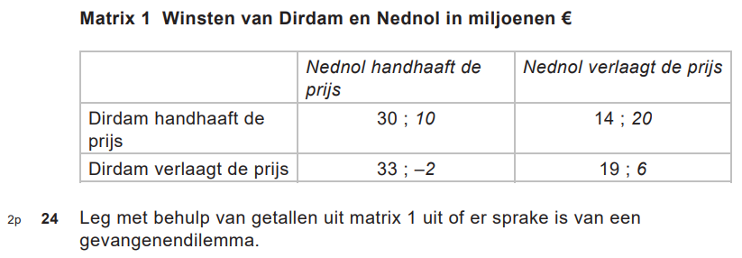


Gevangenendilemma (examenvraag)
DS
Optimum
DS
Nash-evenwicht
Keuze noemen
De dominante strategie beide bedrijven is de prijs verlagen (Dirdam: 33>30 en 19>14, Nednol: 20>10 en 6>-2), waardoor ze op het evenwicht (19:6) van beide verlagen uitkomen.
Getallen gebruiken
Begrip uitleggen
Dat evenwicht is niet optimaal (optimum: 30:10), dus er is sprake van een gevangenendilemma.
Bron: eindexamen economie vwo 2024-I

Slide 25
Beleggen (aandelen en obligaties)
Beleggen
Een belegger zet geld in met als doel hier meer geld mee te verdienen.
Minder
Risico
Meer
Obligaties
Aandelen
Lager
Rendement
Hoger
Afhankelijk van de rentestand, die schommelt minder sterk.
Waarde
Afhankelijk van winst(verwachtingen), die schommelt sterker.
De belegger krijgt haar geld terug en jaarlijks een zekere beloning.
Beloning
De belegger krijgt haar geld niet terug en jaarlijks een onzekere beloning.

Slide 26

Nominale of reële groei
Inkomen
BBP
Spaargeld
Door loonstijgingen
Door een toename van de bestedingen, productie of inkomens
Door rente op een spaarrekening
Nominale groei
De ontwikkeling van een gegeven als % of indexcijfer
Reële groei
Nominale groei gecorrigeerd voor de inflatie
Nominaal indexcijfer
NIC
Reëel indexcijfer
X 100
OF
RIC
X 100
Prijsindexcijfer
PIC

Slide 27
Reële groei (tips)
Het gegeven dat je voor inflatie wil corrigeren.
Een reëel gegeven houdt rekening met inflatie.
NIC
RIC
X 100
PIC
De inflatie, vaak gegeven als het CPI.
Let op:
De formule heeft indexcijfers nodig en spuugt een indexcijfer uit, maar vaak zijn de ingrediënten als procentuele veranderingen gegeven of te berekenen.
IC
t.o.v. basisjaar
+ 100
%∆
t.o.v. basisjaar
- 100

Slide 28
Reële groei (voorbeeldberekening)
-2,57% koopkracht
RIC = 97,43
2,2% spaarrente
NIC = 102,2
Bereken de koopkrachtverandering.
NIC
102,2
RIC
X 100
X 100
97,43
104,9
PIC
4,9% inflatie
PIC = 104,9
IC
t.o.v. basisjaar
+ 100
%∆
t.o.v. basisjaar
- 100

Slide 29
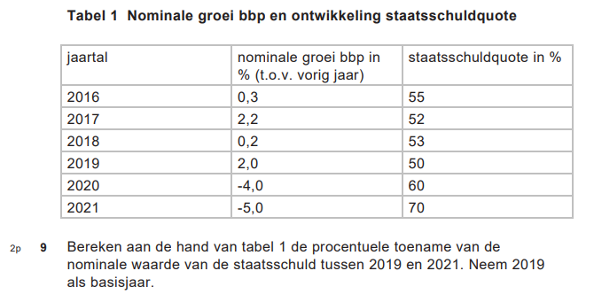



Nominale groei (examenvraag)
1
Indexcijfer van 2021
$$2019=basisjaar=100$$
$$dus 2021= 100 ×0,96×0,95=91,2$$
2
Indexcijfer staatsschuld 2019
$$2019=100$$
$$dus 100 ×0,50=50$$
3
Indexcijfer staatsschuld 2021
$$2021=91,2$$
Met indexcijfers kun je de procentuele verandering van hetgeen waar de indexcijfers op gebaseerd zijn tussen twee jaren berekenen.
$$dus 91,2 ×0,70=63,84$$
4
Procentuele verandering
$$\%∆ =\frac{nieuw−oud}{oud}×100\%$$
$$dus \frac{64,84−50}{50}×100\%=27,68\%$$
Bron: eindexamen economie vwo 2024-II

Slide 30




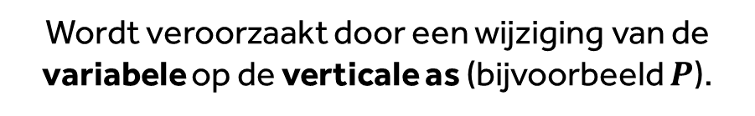








Verschuiving van of langs de lijn
Verschuiving langs de lijn
Verschuiving van de lijn
$$P$$
$$P$$
$$Q_{a}$$
$$Q_{a}^{1}$$
$$Q_{a}^{2}$$
$$P_{2}$$
$$P_{e}^{1}$$
$$P_{e}^{2}$$
$$P_{1}$$
$$Q_{v}$$
$$Q_{1}$$
$$Q_{2}$$
$$Q$$
$$Q_{e}^{1}$$
$$Q_{e}^{2}$$
$$Q$$
Wordt veroorzaakt door een wijziging van de variabele op de verticale as (bijvoorbeeld $P$).
Wordt veroorzaakt door een andere factor dan de variabele op de verticale as.

Slide 31
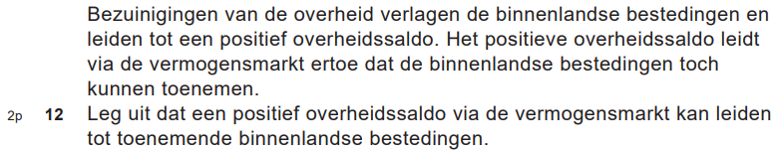







Beredeneren via een markt (examenvraag)
Een positief overheidssaldo betekent dat de overheid minder vermogen vraagt, hierdoor daalt de rente.
$$r$$
$$Q_{a}$$
Koppeling met de markt
$$r_{e}^{1}$$
$$r_{e}^{2}$$
Hierdoor wordt sparen minder aantrekkelijk en lenen aantrekkelijker waardoor de binnenlandse bestedingen toenemen.
Gevolg verwoorden
$$Q_{v}$$
$$Q_{v}$$
$$Q$$
Bron: eindexamen economie vwo 2024-I

Slide 32
Belasting en (de)nivellering
Progressief stelsel
Proportioneel stelsel
Degressief stelsel
Belasting %
Belasting %
Belasting %
Nivellerend
Denivellerend
Inkomen
Inkomen
Inkomen
Oplopende belastingschijven (inkomstenbelasting box 1)
Inkomensonafhankelijk %
(btw en accijnzen)
Vast bedrag in euro’s
(hondenbelasting)
Bespreek belastingstelsels, nivelleren en denivelleren door altijd te spreken over verhoudingen en percentages.

Slide 33

Belasting en (de)nivellering (antwoorden)
Bespreek belastingstelsels, nivelleren en denivelleren door altijd te spreken over verhoudingen en percentages.
Progressief belastingstelsel
Denivelleren
Primair en secundair inkomen
Er is sprake van een progressief belastingstelsel want hoe meer je verdient, hoe meer je betaalt.
De maatregel werkt denivellerend want de inkomensverschillen worden groter.
De inkomens zijn genivelleerd want de rijkste mensen betalen meer belasting.
Er is sprake van een progressief belastingstelsel want mensen met een hoger inkomen betalen gemiddeld een hoger percentage inkomstenbelasting.
De maatregel werkt denivellerend want die €15 extra hondenbelasting is voor armere hondenbezitters een hoger percentage dan voor rijkere hondenbezitters.
Het secundair inkomen is gelijker verdeeld dan het primair inkomen omdat rijkere mensen een hoger percentage belasting betalen dan armere mensen. Hierdoor is sprake van nivellering.

Slide 34
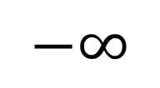
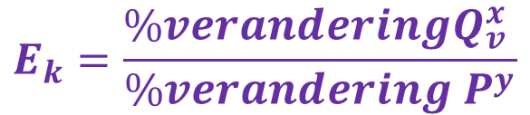

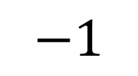
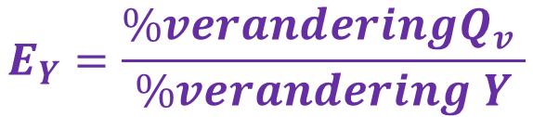
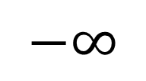
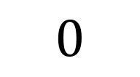
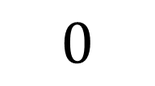
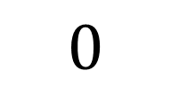
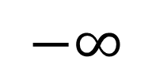


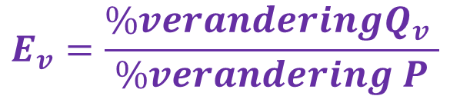
Elasticiteiten
Prijselasticiteit
$$E_{v}=\frac{\%veranderingQ_{v} }{\%verandering P}$$
$−1$
Relatief elastisch
Relatief inelastisch
$−∞$
$0$
Kruislingse prijselasticiteit
$$E_{k}=\frac{\%veranderingQ_{v}^{x} }{\%verandering P^{y}}$$
$0$
Complementair
Substitutie
$−∞$
$∞$
Inkomenselasticiteit
$$E_{Y}=\frac{\%veranderingQ_{v} }{\%verandering Y}$$
$0$
$1$
Inferieur
Primair
Luxe
$−∞$
$∞$

Slide 35
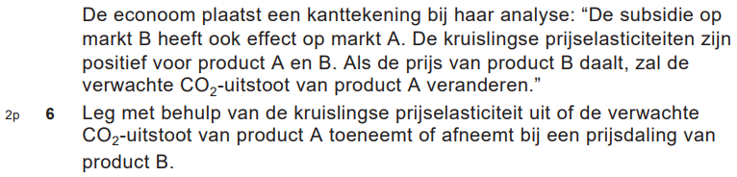
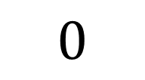



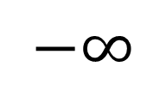

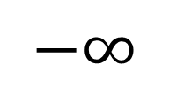
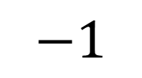

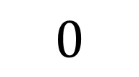
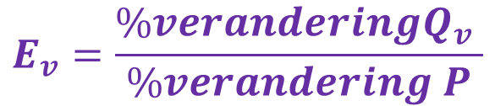

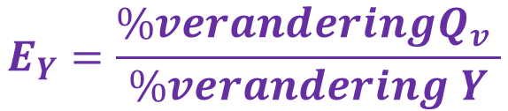

Prijselasticiteit
$$E_{v}=\frac{\%veranderingQ_{v} }{\%verandering P}$$
$−1$
Relatief elastisch
Relatief inelastisch
$−∞$
$0$
Elasticiteiten (examenvraag)
Kruislingse prijselasticiteit
$$E_{k}=\frac{\%veranderingQ_{v}^{x} }{\%verandering P^{y}}$$
$0$
Complementair
Substitutie
$−∞$
$∞$
Begripskennis
De positieve kruislingse prijselasticiteit betekent dat
producten A en B substituten zijn, ze vervangen elkaar.
Als de prijs van B daalt, stijgt de vraag naar B en daalt de vraag naar A. Hierdoor neemt de ${CO}_{2}$-uitstoot van A af.
Antwoord
Bron: eindexamen economie vwo 2024-I
Inkomenselasticiteit
$$E_{Y}=\frac{\%veranderingQ_{v} }{\%verandering Y}$$
$0$
$1$
Inferieur
Primair
Luxe
$−∞$
$∞$

Slide 36


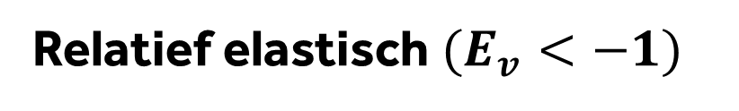
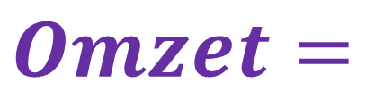



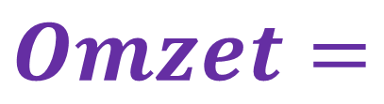



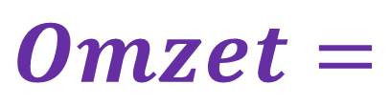


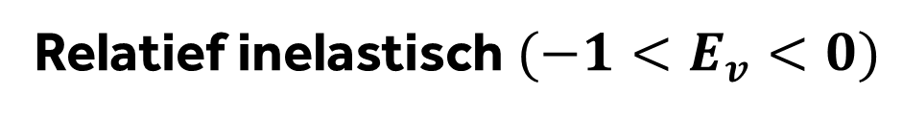



Elasticiteiten (invloed op de omzet)
Relatief elastisch $(E_{v}<−1)$
Relatief inelastisch $(−1<E_{v}<0)$
$$Omzet=$$
$$P$$
$$×$$
$$Q$$
$$Omzet=$$
$$P$$
$$×$$
$$Q$$
$$Omzet=$$
$$P$$
$$×$$
$$Q$$
$$Omzet=$$
$$P$$
$$×$$
$$Q$$
De vraag reageert relatief sterk op veranderingen van de prijs.
De vraag reageert relatief zwak op veranderingen van de prijs.
Prijsverhoging is riskant.
Kortingsacties zijn zinvol.
Prijsverhoging kan zonder veel klantverlies.
Kortingsacties zijn zinloos.

Slide 37
Het IS-MB-GA model
Doel: inzicht krijgen in drie economische variabelen:
1. Inkomen/ BBP => output-gap
2. Reële rente bepaald door CB
      3. Inflatie
      Hierdoor kun je beredeneren:
      a). Welk begrotingsbeleid
      b). Welk monetair beleid
      Inzicht krijgen hoe het aanpassingsproces van korte- naar langetermijnevenwicht kan worden hersteld

Slide 38
Het IS-MB-GA model (uitgangssituatie)
Uitgangssituatie
Reële rente
De gesloten economie van een land bevindt zich in het langetermijnevenwicht.
  Inkomen Y* met bijbehorende rente r*en inflatie π*
  Outputgap is nul (Y= Y*) en er is alleen sprake van natuurlijke werkloosheid
De CB streeft naar stabiele inflatie en er is sprake van naïeve inflatieverwachtingen.
_{r*}
MB₀
IS₀
Y*
Inkomen Y
Inflatie π
GA₀
Analyse met het IS-MB-GA model als er een positieve vraagschok optreedt:
De overheid besluit de autonome overheidsbestedingen flink te verhogen.
π*
Y*
Y

Slide 39
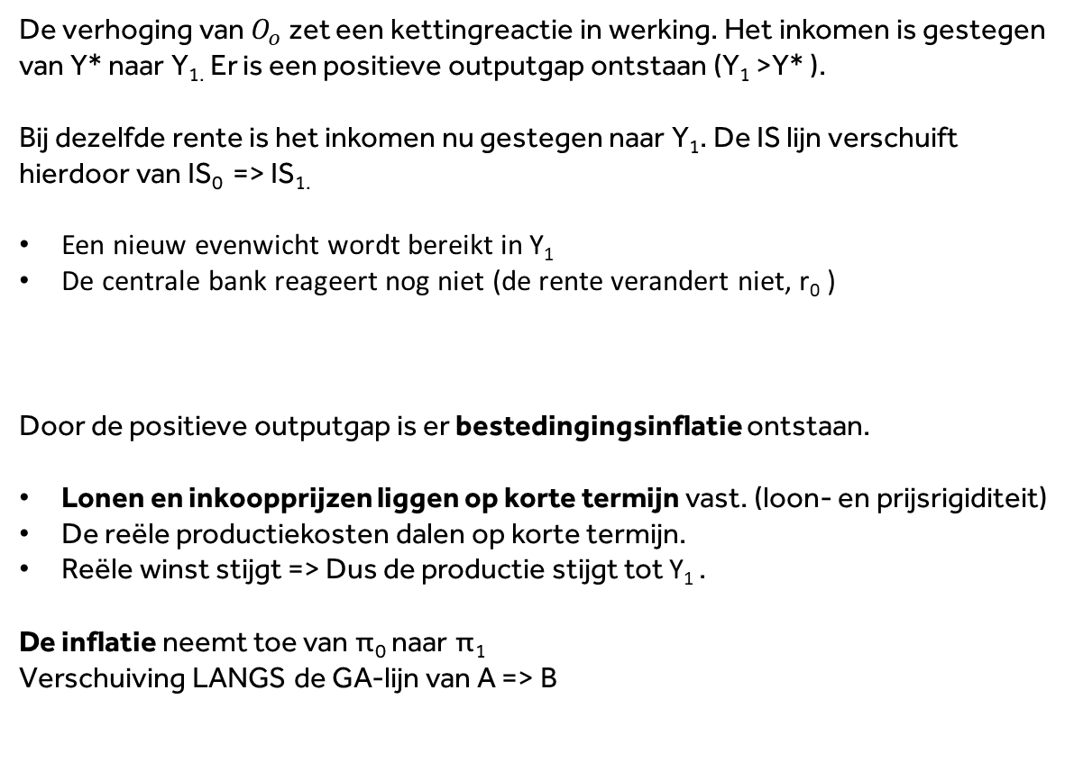
Het IS-MB-GA model (korte termijn)
Stap 1: korte termijn
Reële rente
De verhoging van $O_{o}$ zet een kettingreactie in werking. Het inkomen is gestegen van Y* naar Y_{1.} Er is een positieve outputgap ontstaan (Y₁ >Y* ).
Bij dezelfde rente is het inkomen nu gestegen naar Y₁. De IS lijn verschuift hierdoor van IS₀ => IS_{1.}
Een nieuw evenwicht wordt bereikt in Y₁
De centrale bank reageert nog niet (de rente verandert niet, r₀ )
Door de positieve outputgap is er bestedingingsinflatie ontstaan.
Lonen en inkoopprijzen liggen op korte termijn vast. (loon- en prijsrigiditeit)
De reële productiekosten dalen op korte termijn.
Reële winst stijgt => Dus de productie stijgt tot Y₁ .
De inflatie neemt toe van π₀ naar π₁
Verschuiving LANGS de GA-lijn van A => B
r₀
MB₀
IS₁
IS₀
Y*
Y₁
Y
Inflatie π
GA₀
π₁
B
π₀
A
Y*
Y₁
Y

Slide 40
Het IS-MB-GA model in drie stappen
Het IS-MB-GA model (lange termijn)
Stap 2: lange termijn
r
Reële rente
Doordat de inflatie hoger is geworden (π₁ > π₀) stijgen de inflatieverwachtingen.
Er treden twee gelijktijdige aanpassingen op:
De centrale bank verhoogt de rente naar r₁ om inflatie tegen te gaan.
De MB-curve stijgt van MB₀ naar MB₁.
Door de gestegen inflatieverwachtingen stijgen lonen en inkoopprijzen. Bij hogere productiekosten willen producenten minder aanbieden.
Verschuiving VAN de GA-curve naar links / omhoog van GA₀ naar GA₁
De economie bevindt zich weer in het langetermijnevenwicht, maar:
Hogere inflatie
Hogere rente
r₁
MB₁
r₀
MB₀
IS₁
IS₀
Y₀
Y₁
Y
Inflatie π
π
GA₁
GA₀
C
π₁
B
π₀
A
Y₀
Y₁
Y

Slide 41
Economische scholen
Economen | Begrotingsbeleid | Monetair beleid = rente | IS-curve | MB-curve | GA-curve
Keynesianen (vraageconomen) | Veel invloed | Weinig invloed => | Steile lijn | Verschuift weinig | Stijgend verloop
Monetaristen | Weinig invloed | Veel invloed => | Vlak | Verschuift veel | Stijgend verloop
(Neo)Klassieken (aanbodeconomen) | Geen invloed | Geen invloed | x | x | Verticaal

Slide 42
Doel: macro-economische verbanden leggen tussen de verschillende sectoren.
De economische kringloop
C = 290
B = 160
Overheid
O = 180
Gezinnen
S = 170
Financiële Instellingen
I = 100
Bedrijven
50
Belangrijk om te onthouden!
IN = UIT
Geldstromen! Dat zie je aan:
Export en Import
Buitenland
E = 480
M = 430
Y = 620

Slide 43
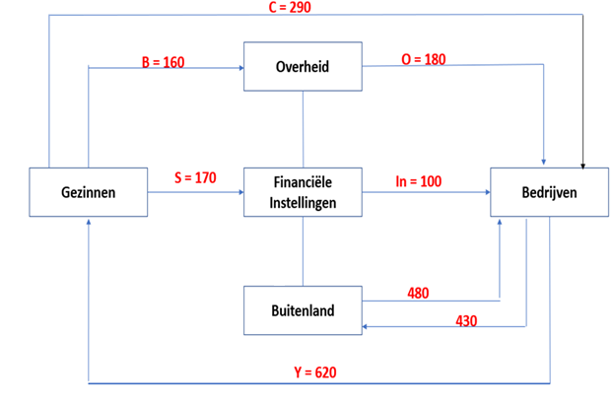
In een land zijn de bestedingen en daarmee ook de productie onder het niveau van de potentiële productie geschoten. Het overheidssaldo is recent nog verslechterd.
De economische kringloop (voorbeeldvragen)
1. Leid m.b.v. de kringloop de richting van de pijlen af tussen:
financiële instellingen en overheid;
financiële instellingen en buitenland.
20
50
a
O: 180 > B 160 => dus een tekort
b
Export: 480
Import: 430 Dus buitenland heeft een tekort

Slide 44
Output gap (voorbeeldvraag)
Gegeven:
Stappenplan
Oorzaak: negatieve output gap: Y< Y*
Gevolg verslechtering =
overheidssaldo: O en B benoemen!
Negatieve output gap: EV daalt => productie daalt
=> inkomen daalt en werkgelegenheid daalt.
4. Belastinginkomsten dalen.
5. Overheidsuitgaven stijgen.
6. Gevolg: Het overheidssaldo is verslechterd.
In een land zijn de bestedingen en daarmee ook de productie onder het niveau van de potentiële productie geschoten. Het overheidssaldo is recent nog verslechterd.
Vraag
Leg uit dat een verslechtering van het overheidssaldo het directe gevolg kan zijn van een negatieve
output gap.

Slide 45




Conjunctuur (hoog en laag)
Bestedingsinflatie $↑$
Conjunctuur werkloosheid $↓$
HC
Productiecapaciteit (LT)
Output gap > 0
Productievolume
Feitelijke productie (KT)
HC
Effectieve vraag =
Bestedingen
Productie
Inkomens
Output gap < 0
Onderbesteding
LC
Output gap > 0
Overbesteding
Bestedingsinflatie $↓$
Conjunctuurwerkloosheid $↑$
Tijd

Slide 46
Anticyclisch begrotingsbeleid
Laagconjunctuur:
EV stimuleren. Hoe?
O EV Direct effect
B C EV Indirect effect

Slide 47
Multipliereffect
Door het multipliereffect zorgt een verhoging van de autonome bestedingen ervoor dat het nationaal inkomen uiteindelijk met een veelvoud toeneemt van het bedrag waarmee de bestedingen zijn verhoogd.
EV = C + I + O + E – M
Oo O EV Y C
M
B
importlek
belastinglek
S
spaarlek

Slide 48
Inverdieneffect Uitverdieneffect
In- en uitverdieneffecten
Overheid vergroot de bestedingen →
Effectieve vraag stijgt →
nationaal inkomen stijgt → belastinginkomsten stijgen.
Overheid verdient een deel van de extra bestedingen terug.
Overheid verlaagt de bestedingen (bezuinigen)→
Effectieve vraag daalt →
nationaal inkomen daalt → belastinginkomsten dalen.
De verbetering van het overheidssaldo is kleiner dan het bedrag van de bezuinigingen.

Slide 49
Macro-economie
Conjunctuur
Structuur
Korte termijn
Effectieve vraag = bestedingen = C + I + O + E - M
Omvang van de bestedingen bepalen de omvang van Y
Lange termijn
Productiekosten
Kwaliteit en kwantiteit van de productiefactoren bepalen de omvang van Y*

Slide 50
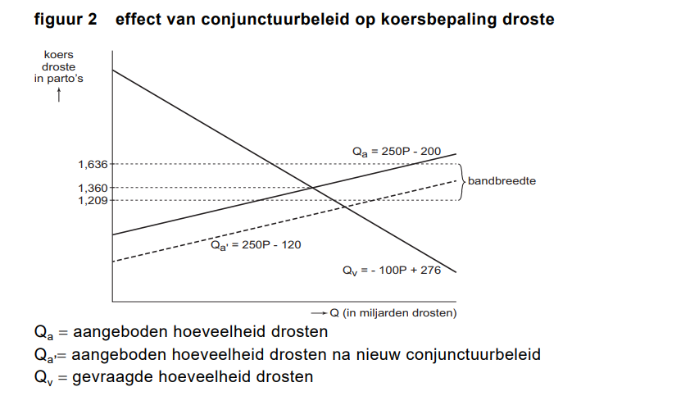
Wisselkoersen (examenvraag)
Evenwichtskoers:
Voor conjunctuurbeleid
1 Droste = 1,360 parto
Na conjunctuurbeleid:
1 Droste = 1,131 parto

Slide 51
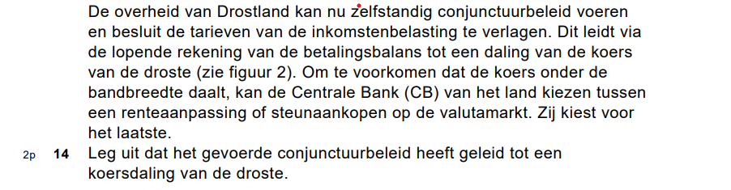
Wisselkoersen (examenvraag)
1
B verlagen => C stijgt => EV stijgt
Gevoerde conjunctuurbeleid:
2
=> import stijgt
Lopende rekening E-M:
3
=> aanbod droste stijgt t.o.v. vraag = koers Droste daalt
Koersdaling droste: via vraag en aanbod
Bron: eindexamen economie vwo 2022-III

Slide 52
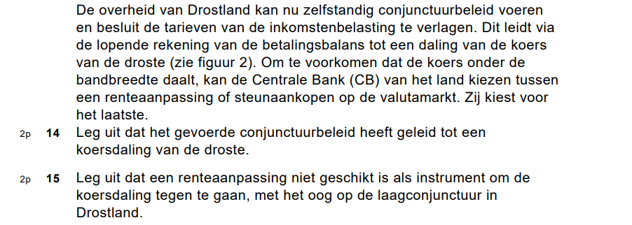
Wisselkoersen (examenvraag)
Rente stijgt → aantrekkelijk buitenlandse beleggers→ vraag stijgt t.o.v. aanbod → koers Droste stijgt.
1
Rente-aanpassing om koersdaling tegen te gaan:
Als rente stijgt → C daalt/ S stijgt → EV daalt en
er is al laagconjunctuur
2
Rente-aanpassing laagconjunctuur:

Slide 53
Ruilen over tijd (bij gezinnen)
Waarom?
Jongeren beschikken nu niet over geld. Deze jongeren willen geld lenen om te investeren in een opleiding (= investeren in menselijk kapitaal). Jongeren verwachten vaak een stijging van het arbeidsinkomen in de toekomst en hebben daarom een hogere tijdsvoorkeur.
Nu Toekomst
Extra consumptie Minder consumptie, want lening aflossen + rente betalen.

Slide 54
Ruilen over tijd (bij gezinnen)
Sparen
Lenen
Nu: minder consumptie
Toekomst: meer consumptie, want spaarpot + rente gekregen
Lage tijdsvoorkeur
Nu: meer consumptie
Toekomst: minder consumptie, want aflossen + rente
Hoge tijdsvoorkeur

Slide 55
Samenwerken over tijd gaat niet vanzelf
Ruilen over tijd (bij principaal-agentrelatie)
Kredietgever
(Principaal)
Kredietnemer
(Agent)
PRINCIPAAL-AGENT probleem

Slide 56
Principaal-agentprobleem
Voorbeeld bij het principaal-agentprobleem:
Kredietgever (bijv. een bank) leent €10.000 uit aan een kredietnemer (bijv. een student die wil studeren).
De afspraak is: de student betaalt het geld over 5 jaar terug, met rente.
Wat zijn de problemen?
Tegengestelde belangen:
  De bank wil haar €10.000 (plus rente) terug.
  De student heeft misschien geen belang om terug te betalen.
Asymmetrische informatie:
  De bank weet niet zeker of de student echt van plan is netjes terug te betalen.
  De student weet dat wel over zichzelf, maar die informatie heeft de bank niet.
Gevolg:
De bank loopt het risico dat ze haar geld niet terugkrijgt en kan besluiten om het geld niet uit te lenen, zelfs als het voor beide partijen beter zou zijn als de lening wel doorging. → Samenwerking mislukt = marktfalen.

Slide 57
Oplossing:
Principaal-agentprobleem
Kredietgevers willen risico op terugbetaling gecompenseerd hebben: kredietrisico.
Dus Nominale rente bestaat uit compensatie voor:
* Reële rente: vergoeding voor uitstellen consumptie
* Inflatie (inflatierisico)
* Kredietrisico: risico niet terug betalen.
*Liquiditeitsrisico: vergoeding voor het feit dat de kredietgever zijn
geld een tijd niet kan gebruiken.

Slide 58
Nadeel hoge vergoeding kredietrisico
Risico en averechtse selectie
Stel dat een persoon een persoonlijke lening aanvraagt bij de bank. De hoogte van de rente bedraagt 6%. Hierin zit het kredietrisico verwerkt van 2,5 %.
Hoe hoger de rente is, hoe hoger de kans op averechtse selectie. Betrouwbare kredietnemers vinden deze rente te hoog en zullen afhaken.

Slide 59
Intergenerationele ruil
Belastingen
Oudere generaties AOW
Omslagstelsel Solidariteit
Jongere generatie: vb. onderwijs
Premies

Slide 60
Uitkeringen
Uitkeringen
Welvaartsvast
Stijgen met gemiddelde CAO-lonen
Waardevast
Stijgen mee met inflatie

Slide 61
Algemeen (antwoorden formuleren)
1
2
3
Bewijs je begrippenkennis
in je antwoord.
Antwoord binnen de
context van de opgave.
Antwoord volledig,
dus trek conclusies.
Er is sprake van verzonken kosten omdat er al veel geld geïnvesteerd is.
De loonkosten per product zijn gedaald want het is goedkoper geworden.
De extra arbeider voegt minder toe dan de vorige dus de marginale winst daalt.
Er is sprake van verzonken kosten omdat de gemaakte kosten niet kunnen worden terugverdiend als de deal uiteindelijk niet doorgaat.
De loonkosten per uur zijn minder gestegen (2,4%) dan de arbeidsproductiviteit (3,7%), daarom zijn de loonkosten per product gedaald.
Extra arbeiders zorgen voor steeds minder extra productie, waardoor de loonkosten per product stijgen. Hierdoor daalt de marginale winst.

